Slide 1


Slide 2

GUI或者CLI？
基本概念
什么是分支？
远程仓库和分支

Slide 3
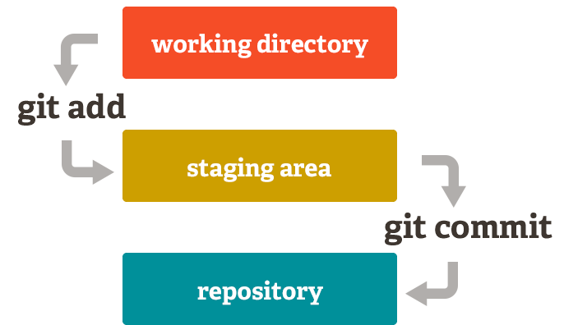
官方的About里面提到，Git与其他版本管理系统不同的在于，它有一个叫暂存区「staging area」的概念。这个暂存区只是用于过渡并不存在实体目录；这里的过渡是指，你可以选择性的对一系列操作进行commit「提交/归档」。
git init/git clone
工作区内的文件对于Git来说，有以下四种状态：
modified:相对于上一次提交，发生了改变
unmodified:相对于上一次提交，没有改变
untracked:在上一次提交中没找到记录「不进行版本管理」
staged:等待commit「提交/归档」

Slide 4
对于Git的每一次提交「commit」，它保存的是文件的快照，并不是文件前后的差异。这里的快照不是普通的复制；对于有变更的文件，git会进行处理和压缩，而没有变更的文件，会链接到上一次的快照。——不要用Git管理视频、音乐等二进制文件。
在执行commit之后，保存到 Git 之前，所有数据都要进行内容的校验和（checksum「sha-1」）计算，并将此结果「40 个十六进制字符」作为数据的唯一标识和索引。
299feaf0457617a89de31eb17ac6226d7e9c1e82
将指定文件从staged状态改成modified状态「移出暂存区」
git reset HEAD file

Slide 5
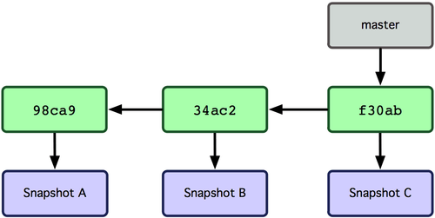
什么是分支？
Git里面的分支其实就是一个可自定义名字的指针，它指向一个特定的commit。每一次commit操作后，当前分支都会指向新的索引。
当前在master分支「默认创建」

Slide 6
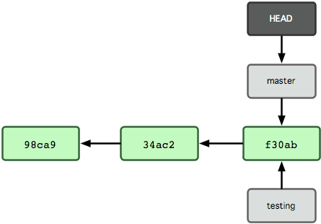
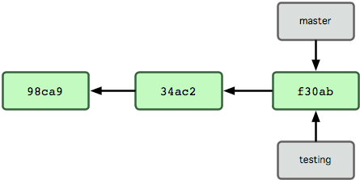
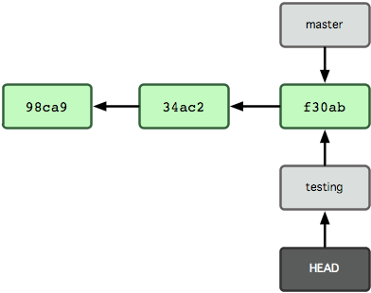
Git有一个特别的指针HEAD，它永远指向当前分支。
git branch testing
git checkout testing
git checkout -b testing

Slide 7
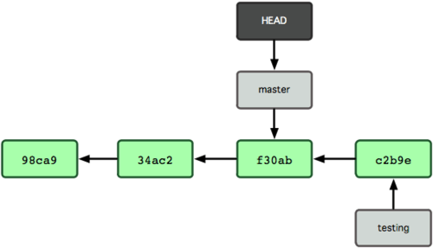
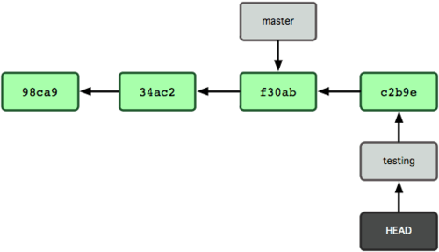
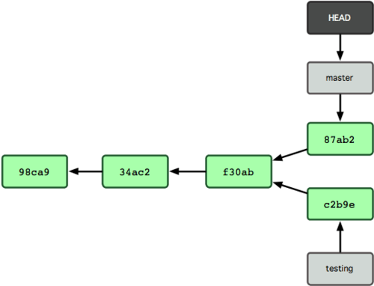
git add file
git commit -m “some”
git checkout master
git add file
git commit -m “test”

Slide 8
合并分支-merge https://yanhaijing.com/git/2017/07/14/four-method-for-git-merge/
fast-forward 合并
2. 真正的合并
git checkout master
git merge testing
git merge testing
三方合并产生新的commit

Slide 9
合并分支-rebase
git rebase testing
HEAD
master
9854dc

Slide 10
回滚版本
checkout就是用来回滚的，当checkout 后面跟分支名的时候，就是回滚到该分支名所指向的索引。
git checkout testing
其实只要checkout 后面跟索引就可以把文件回滚到那个索引的状态。HEAD也是指向索引的。
git checkout HEAD
git checkout master
HEAD也可以用来回滚到上一个索引
git checkout HEAD~1

Slide 11
远程仓库和分支
remote 命令可以用于管理远程仓库，增加「add」、删除「remove」、重命名「rename」，修改仓库地址「set-url」
git remote add|remove|rename|set-url 仓库别名 设置的属性
远程分支
远程分支的创建是在第一次push的时候创建的；第一次push时最好加上u来设定上游分支。
git push -u 远程仓库别名 本地分支名
一半情况下，为了便于对应，我们不会指定远程分支名「自动创建同名的」；如果非要指定的话，可以`本地分支名:远程分支名`

Slide 12
远程仓库和分支
从远程仓库获取代码
如果你已经设置了上游分支的话，直接使用pull就可以获取上游分支的代码并合并到当前本地分支。pull 命令其实是先指向fetch然后执行merge的结果。
查看文件差异性
git diff 指定索引1 指定索引2 指定文件「可选」
用diff命令如果不加任何参数，会显示当前所有变更文件和当前分支的差异

Slide 13
删除分支
一般情况下，源分支在合并后不会再留下来了，对于本地分支，可以直接使用branch加上-d参数来实现。
git branch -d 已合并过的分支
git branch -D 未合并过的分支
对于远程分支，只要push空的分支名加上你要删除的远程分支名就可以了。
git push origin :test

